Slide 2
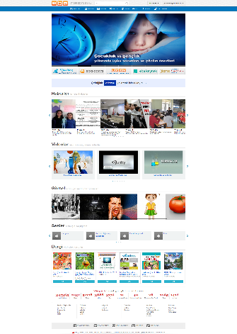
EBA nedir?
Eğitim Bilişim Ağı (EBA) sınıf seviyelerine uygun, güvenilir ve incelemeden geçmiş doğru e-içerikleri bulabileceğiniz sosyal bir platformdur.

Slide 3
Eba FATİH projesinin bir parçası olarak oluşturulmuş çevirim içi sosyal eğitim platformudur. Bu platformun amacı bilgi teknolojilerinin eğitime entegrasyonunu sağlamaktır. EBA, sınıf seviyelerine uygun, güvenilir ve doğru e-içerikler sunmaktadır ve geliştirilmeye devam etmektedir.

Slide 4
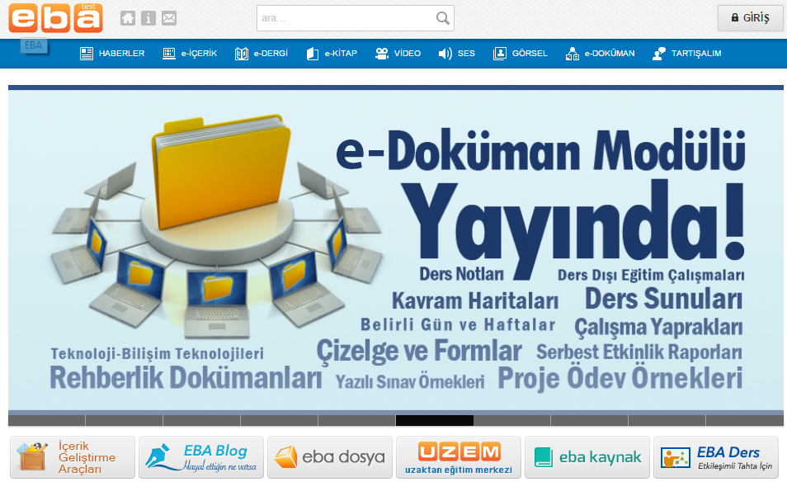
MEB ve içeriklerini paylaşmaya gönüllü eğitim firmaları tarafından hazırlanan pek çok dijital kaynak EBA’da yayınlanırken öğretmen ve öğrenciler de ürettikleri içerikleri sunma imkânı bulabileceklerdir. Eba sayesinde eğitim fırsatları bütün öğrencilere eşit olarak dağıtılabilecektir.

Slide 5
Öğretmen ve öğrenciler başta olmak üzere eğitimin tüm paydaşları için tasarlanan EBA;
Farklı, zengin ve eğitici içerikler sunmak,
Bilişim kültürünü yaygınlaştırarak eğitimde kullanılmasını sağlamak,
Sosyal ağ yapısıyla bilgi alışverişinde bulunmak,
Bilgiyi öğrenirken aynı zamanda yeniden yapılandırabilmek ve bilgiden bilgi üretmek,
Bütün öğretmenleri ortak bir paydada buluşturarak eğitime el birliğiyle yön vermelerini sağlamak
Farklı öğrenme stillerine (sözel, görsel, sayısal, sosyal, bireysel, işitsel öğrenme) sahip öğrencileri de kapsamak,

Slide 6
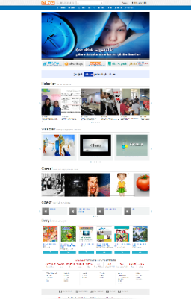
EBA da Yapılanlar
>> WEB EBA Portal & Modüller>
E-kitap
Video
E-Dergi
Ses
E-içerik
Görsel
Haberler
Tartışalım
Arama

Slide 7
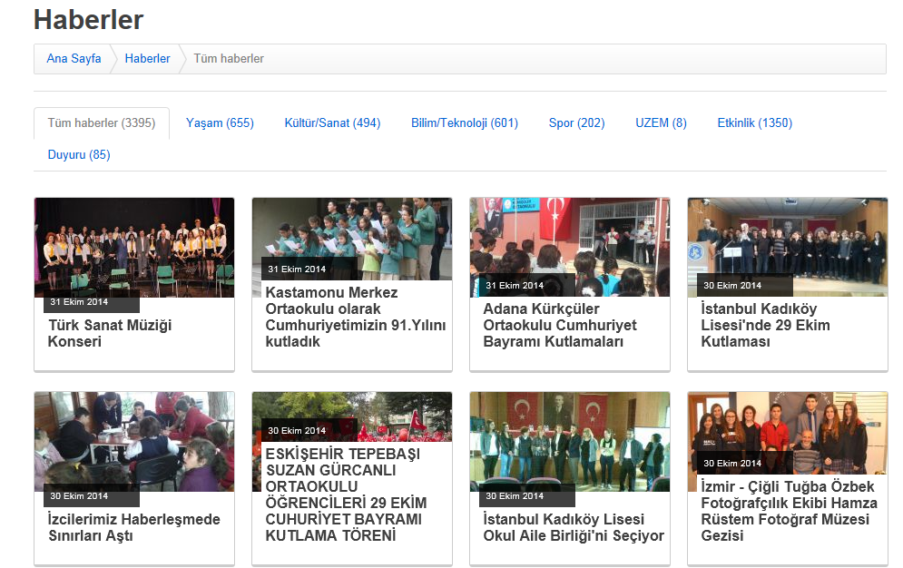
Haber Modülü:
Yapılan her türlü etkinlik ya da haber değeri taşıyan faaliyet onaydan geçtikten sonra buraya eklenir.

Slide 8
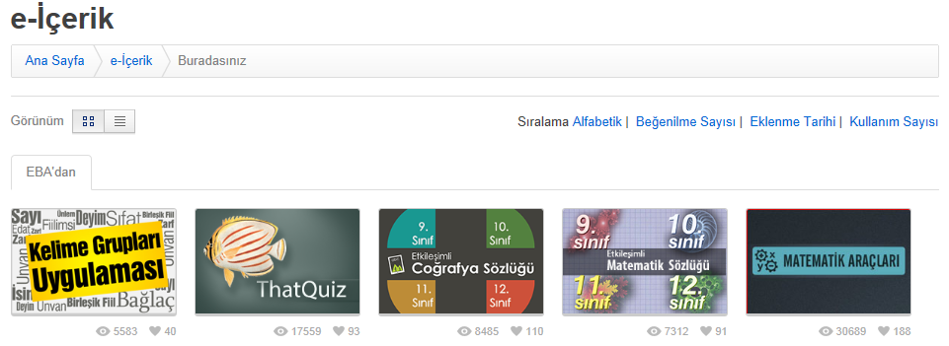
e-içerik Modülü:
Birbirinden bağımsız eğitim portallerini aynı adreste buluşturmak ve okul ağı içerisinde ücretsiz olarak kullanıma sunmak amacıyla tasarlanan bir modüldür

Slide 9
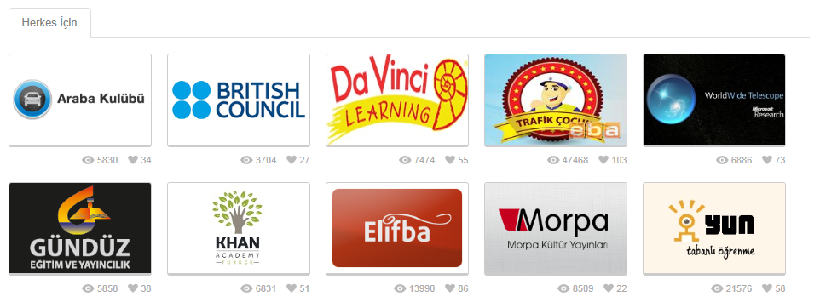
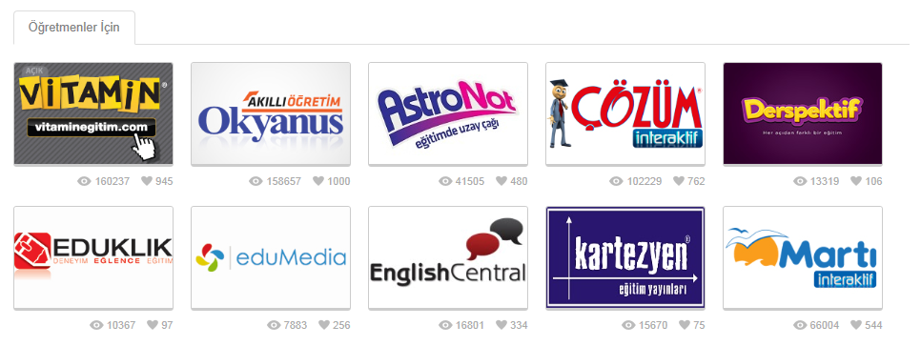

Slide 10
İçerik Geliştirme Araçları:

Slide 11
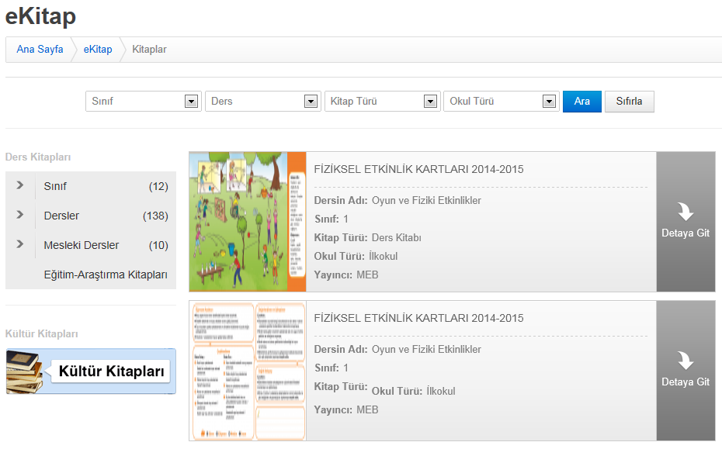
e - kitap modülü:
E-Kitap modülü derslerde kullanılan ders kitaplarını e-kitap olarak PDF haliyle tabletlere veya tahtaya indirebilme ve buralarda kullanabilme amacıyla tasarlanan bir modüldür.

Slide 12
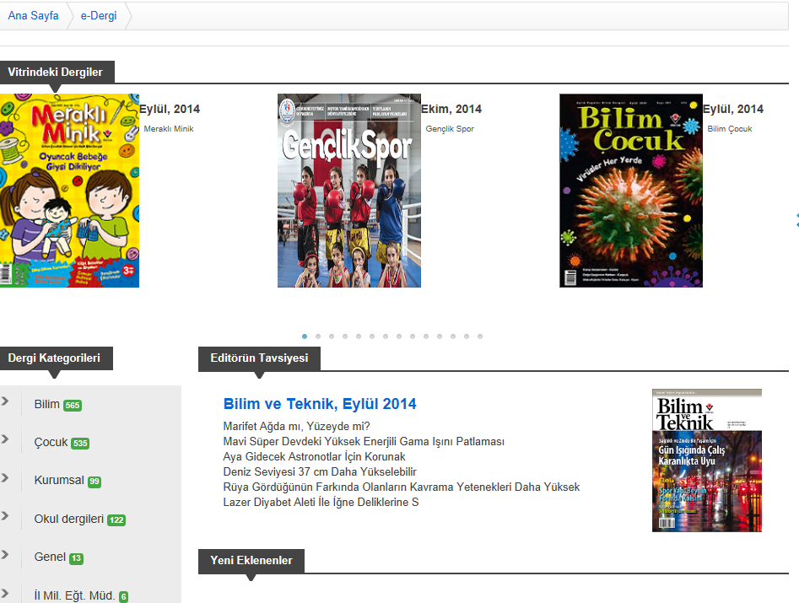
e - dergi modülü:
E-Dergi modülü birbirinden bağımsız eğitime yardımcı dergilere dijital olarak ulaşabilmek ve okul ağı içerisinde veya her yerden ücretsiz olarak kullanıma sunmak amacıyla tasarlanan bir modüldür.

Slide 13
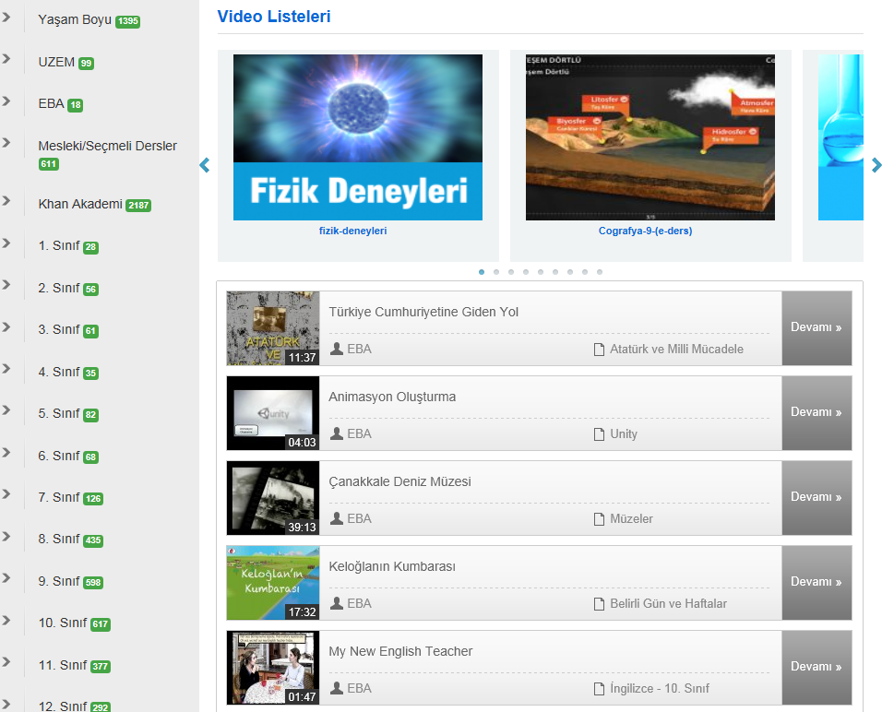
Video Modülü:
Video modülü derslerde gösterebilecek eğitsel amaçlı videoları tek adreste sunmak için tasarlandı. Ders destek, kişisel gelişim, belgesel, çizgi film, rehberlik, meslekî eğitim gibi alanlarda bireysel ve toplu öğrenmeyi destekleyen video programlarının yer aldığı modüldür. Öğretmen ve öğrencilerimizin göndereceği videolarla daha da zenginleşecek.

Slide 14
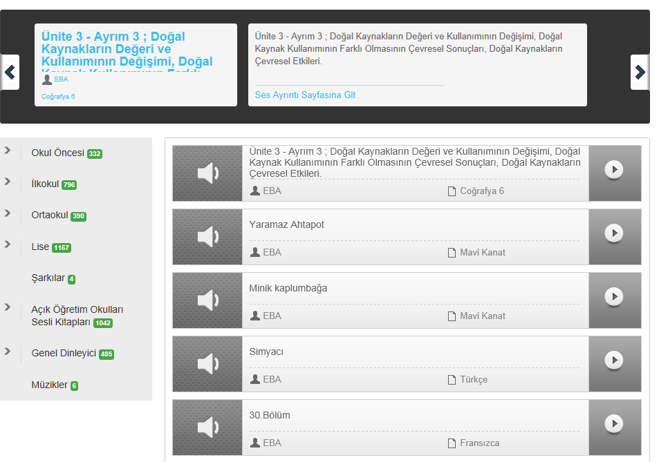
Ses Modülü:
Ses tabanlı ders destek, kişisel gelişim, tarih ve kültür programları, sesli kitaplar, yabancı dil dinleme metinlerini tabletlere veya müzik çalarlara indirme imkanı sunan bir modüldür.

Slide 15
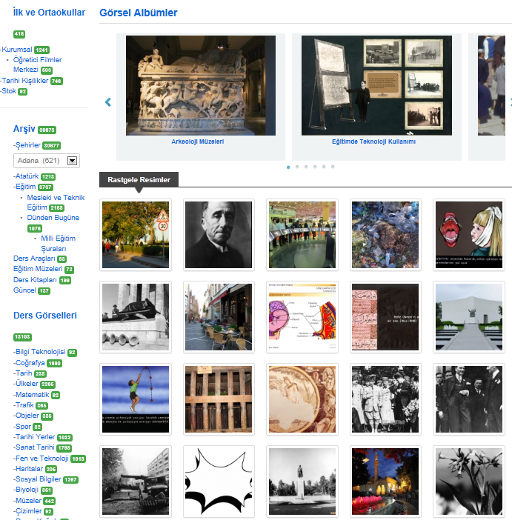
Görsel Modülü:
Eğitimi daha görsel hale getirmek için öğretmen, öğrenci ve velilerin kullanımına açılan bir modüldür. Amacı kültürel mirasımızı elektronik fotoğraflar aracılığıyla nesilden nesle aktarmaktır.

Slide 16
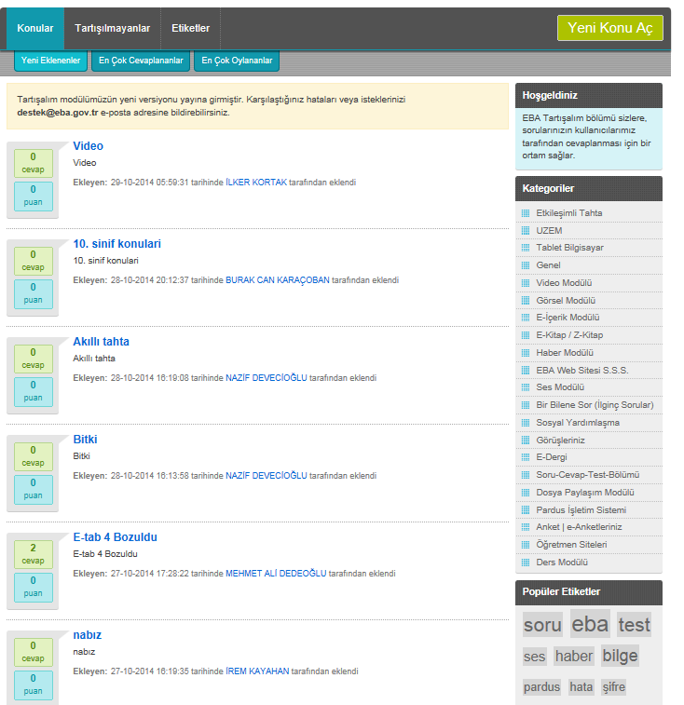
Tartışalım Modülü:
Eğitimle ilgili her türlü yeni fikirler, hangi e-içeriğin hangi noktada daha faydalı olduğu konusundaki düşünceler burada paylaşabilir; meslektaşlar birbirleri ile fikir alışverişi yaparken diğer öğretmenlerin nelerden nasıl faydalandığını da öğrenilebilecektir.

Slide 17
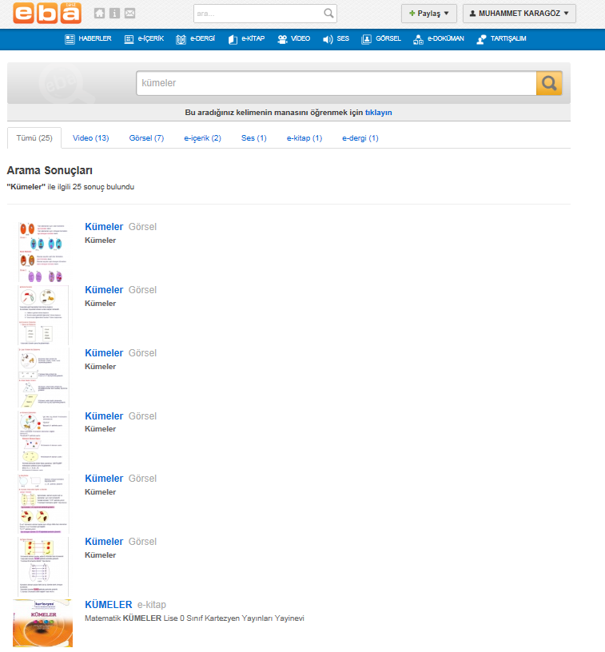
Arama Modülü:
EBA Portal da herhangi bir konuya ve/veya bilgiye dair haber, e-içerik, e-dergi,
e-kitap, video, ses, görsel ve herhangi bir konu ile ilgili verilen bilgilere ulaşabilmek için Arama Modülü geliştirilmiştir.

Slide 18
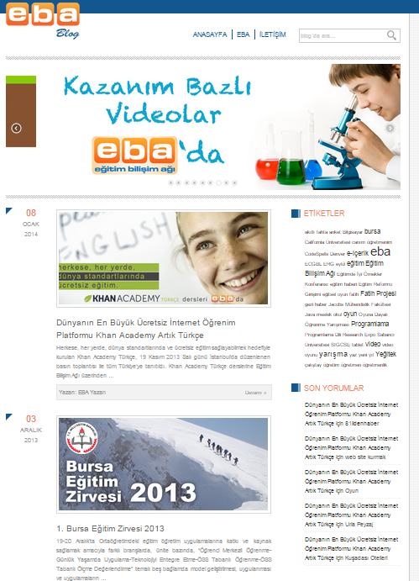
EBA Destekleyici Portaller
>> EBA Blog
Eğitimin güncesi «blog» sayfası; kullanıcıların anılarını, yazılarını ve herhangi bir konu ile ilgili görüş ve düşüncelerini paylaşabilecekleri, seslerini duyurabilecekleri bir hizmettir…

Slide 19
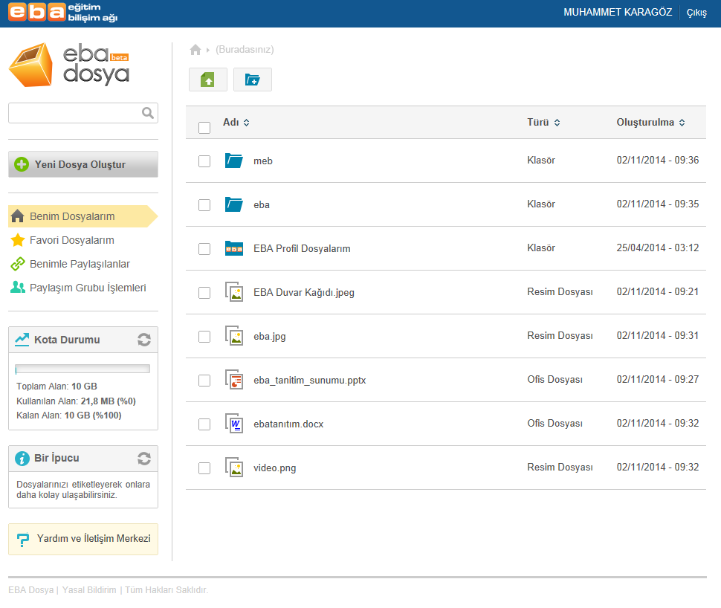
>> EBA Dosya
Öğretmen ve öğrencilerimiz için sunduğumuz bulut depolama platformudur.
EBA Dosya; öğretmen ve öğrencilerin sunum, döküman, görsel, ses, video, ... gibi dosyalarını saklayabilecekleri ve birbirleri ile paylaşılabilecekleri bir uygulamadır.

Slide 20
>> EBA UZEM
UZEM, EBA portal alt yapısını kullanan internet tabanlı bir uzaktan eğitim sistemidir. Öğretmenlere hayatları boyunca e-öğrenme olanağı sunmak üzere tasarlanmış bir proje olup Yeğitek TV stüdyolarından canlı yayınlar ile öğretmenlere eğitimler verilmektedir

Slide 21
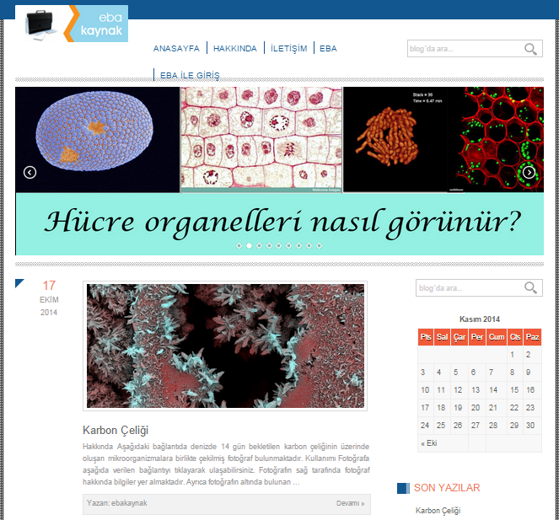
>> EBA Kaynak
EBA tarafından sunulan bu portal; dünyadaki eğitsel metaryellerden seçilenleri bulabilir, nasıl kullanıldıklarını görebilir ve istediklerinizi derslerde ya da evde kendiniz kullanabilirsiniz

Slide 22
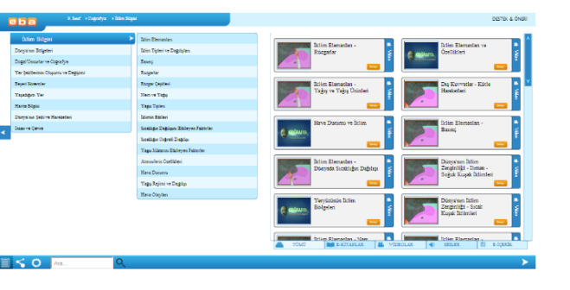
>> EBA Ders Modülü
Sınıf, Ünite, Konu, Kavram ve Kazanım bazında öğretmenin derste içeriklere kolayca ulaşabileceği etkileşimli tahta arayüzüdür.
Etkileşimli tahtalarda kullanılmak üzere eğitim kaynakları hazırlanmış, ders.eba.gov.tr adresinden hizmete sunulmuştur.

Slide 23
İş Birlikleri

Slide 24
Teşekkürler..
www.eba.gov.tr
destek@eba.gov.tr

